Slide 1
Identifikasi Bahaya
Ringkas
Rapi
Resik
Rawat
5R musti RAJIN diputernya, Mas!

Slide 2
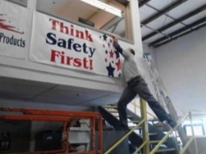
Identifikasi Bahaya
JENIS DAMPAK
BAHAYA
BAHAYA
KESELAMATAN
KESEHATAN

Slide 3
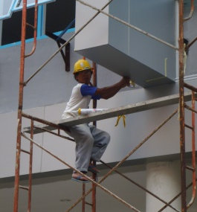
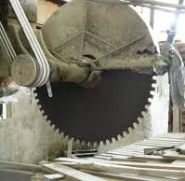
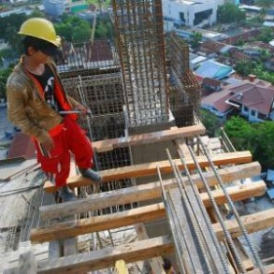
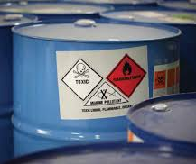
Bahaya
SUMBER BAHAYA DI TEMPAT KERJA
MANUSIA
PERALATAN
Pekerja
Mesin, Perkakas
PEKERJAAN
BAHAN
Tempat, Cara
Energi, Produk

Slide 4
Bahaya
FAKTOR BAHAYA KESELAMATAN
A
APPARATUS
Peralatan, mesin
B
BIG HEAVY
Benda besar berat
C
CAR
Kendaraan
D
DROP
Kejatuhan, jatuh
E
ELECTRIC
Listrik
F
FIRE
Api, panas

Slide 5
Bahaya
FAKTOR BAHAYA KESEHATAN
FISIKA
PSIKOLOGI
BIOLOGI
ERGONOMI
KIMIA

Slide 6
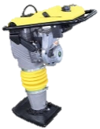
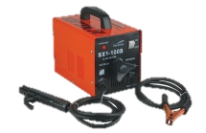
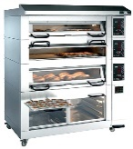
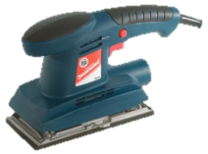
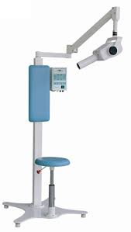
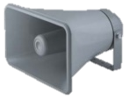
Bahaya
BAHAYA FISIKA
Pemadat tanah
Mesin las
Kebisingan
Pencahayaan
Debu
Getaran
Oven
Radiasi
Mesin amplas
Suhu
Mesin ronsen
Pengeras suara

Slide 7
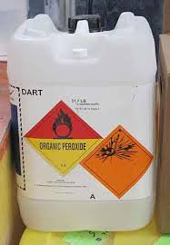
Bahaya
BAHAYA KIMIA
Beracun
Korosif
Dapat meledak
Reaktif
Dapat terbakar
Oksidator

Slide 8
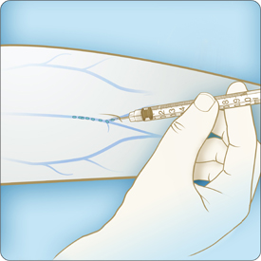
Bahaya
BAHAYA KIMIA – Jalan Masuk ke Tubuh Manusia
VIA
Saluran
nafas
Saluran
cerna
Penyerapan kulit
Disuntikkan ke dalam tubuh

Slide 9
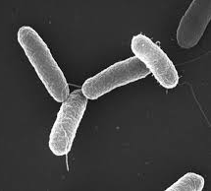
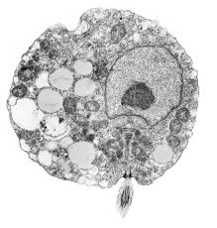
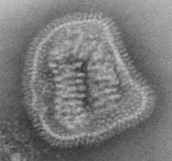
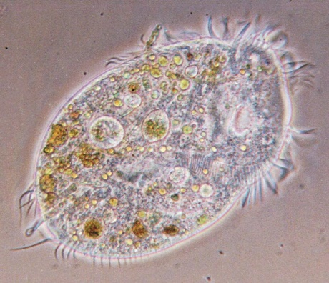
Bahaya
BAHAYA BIOLOGI
Disebabkan oleh mahluk hidup jasad renik yang terbagi atas:
BAKTERI
JAMUR
VIRUS
PARASIT
Antraks, tipus, dipteri
Panu, kadas, kurap
Flu, cacar, hepatitis
Malaria, diare, disentri

Slide 10
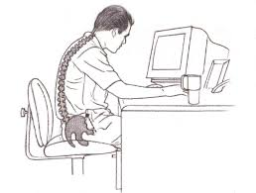
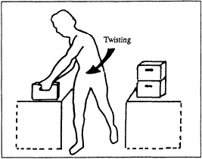
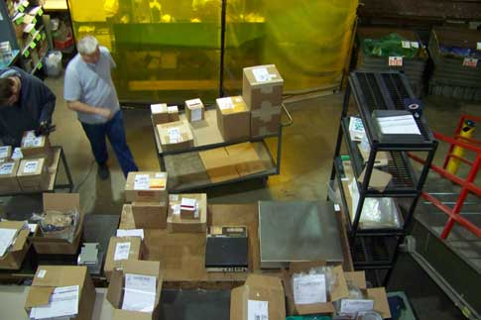
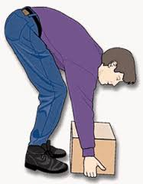
Bahaya
BAHAYA ERGONOMI
Faktor-faktor yang dipertimbangkan:
Posisi kerja
Proses kerja
Tempat kerja
Beban kerja

Slide 11
Bahaya
BAHAYA PSIKOLOGI
Efek stres
Akut
Kronis
Gejala yang dimulai dan memburuk dengan cepat
Suatu kondisi dengan gejala lambat, manifestasi ringan tetapi terus-menerus dan tahan lama, sering berefek progresif.

Slide 12
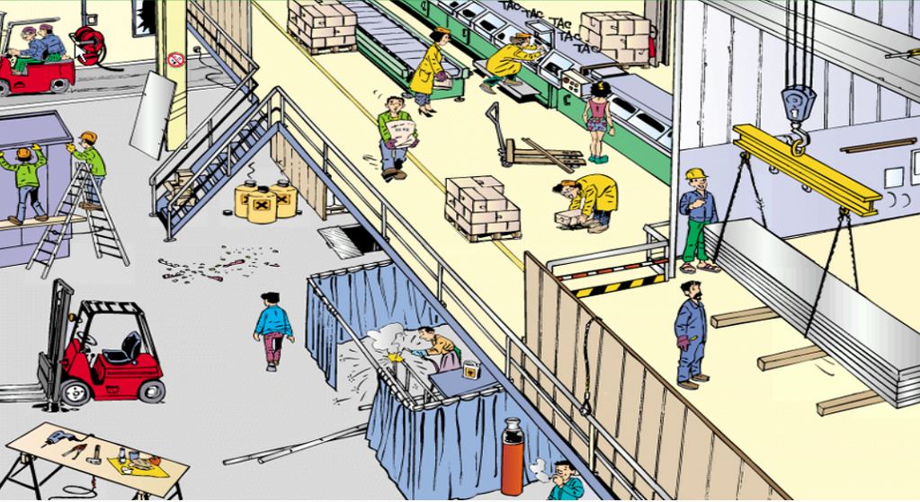
Bahaya
TEMUKAN BAHAYANYA

Slide 13
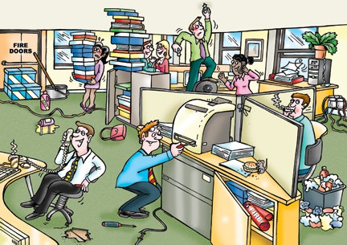
Bahaya
TEMUKAN BAHAYANYA

Slide 14
TERIMAKASIH

